Slide 1
日本政治の第一歩
第１章 戦後の日本政治

Slide 2
第１章 戦後の日本政治
QUESTIONS
日本政治は，いかなる争点をめぐって展開され，どのような岐路を経てきたのか。
政治の主たる担い手である政党や政治家は，どう変化してきたのであろうか。
主権者たる私たち市民は，どのような声を上げ，いかに政治に影響を与えてきたのか。

Slide 3
１．戦後改革から55年体制の成立へ
日本国憲法の制定と社会民主主義の実験
大正デモクラシー
ダグラス・マッカーサー
五大改革指令

Slide 4
１．戦後改革から55年体制の成立へ
日本国憲法の制定と社会民主主義の実験
天皇制
日本国憲法
「八月革命」説
吉田茂

Slide 5
１．戦後改革から55年体制の成立へ
冷戦の本格化と保守・革新の対立
冷戦
経済安定九原則
朝鮮戦争

Slide 6
１．戦後改革から55年体制の成立へ
冷戦の本格化と保守・革新の対立
サンフランシスコ講和条約
日米安全保障条約
軍事基地反対闘争
第五福竜丸事件

Slide 7
１．戦後改革から55年体制の成立へ
55年体制の成立と定着
自衛隊
自由民主党
新たな日米安保条約

Slide 8
２．経済成長と自民党長期政権
高度経済成長と利益誘導政治の発展
中選挙区制
小選挙区制
個人後援会

Slide 9
２．経済成長と自民党長期政権
ポスト高度経済成長と与野党伯仲
革新自治体
ベ平連運動
ロッキード事件

Slide 10
２．経済成長と自民党長期政権
経済大国化と保守復調
日本型多元主義
三公社の民営化

Slide 11
３．政治改革と日本政治の変容
55年体制の崩壊と政治改革
政治改革大綱
ウェストミンスター・モデル

Slide 12
３．政治改革と日本政治の変容
日本政治の構造的変化と政権交代
ねじれ国会

Slide 13
３．政治改革と日本政治の変容
新たな岐路に立つ日本政治

Slide 14
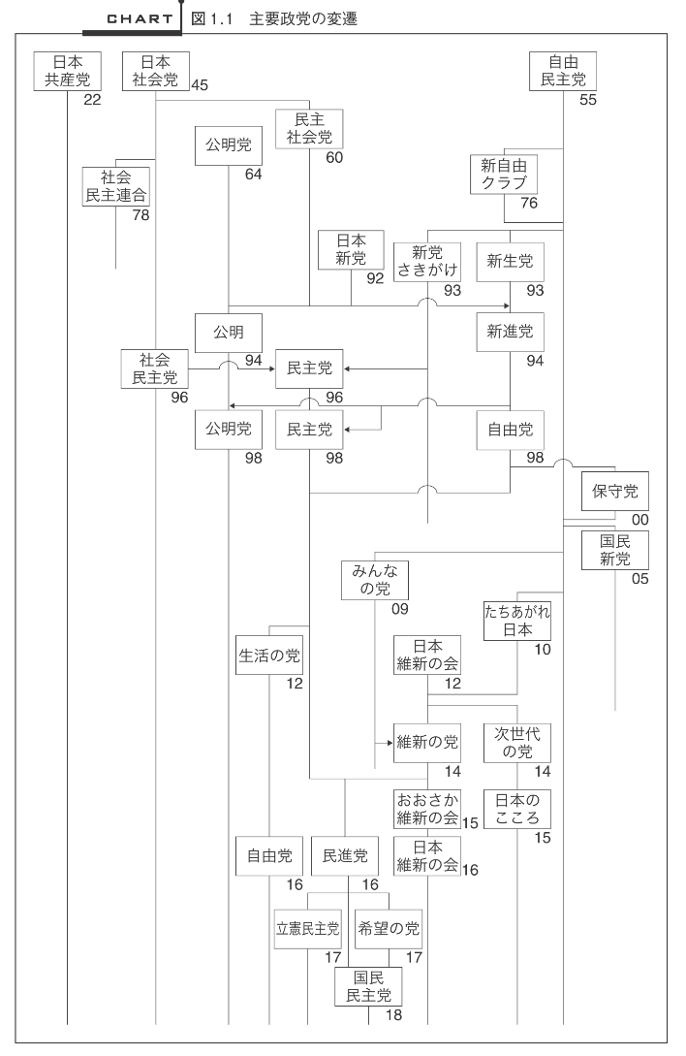

Slide 15
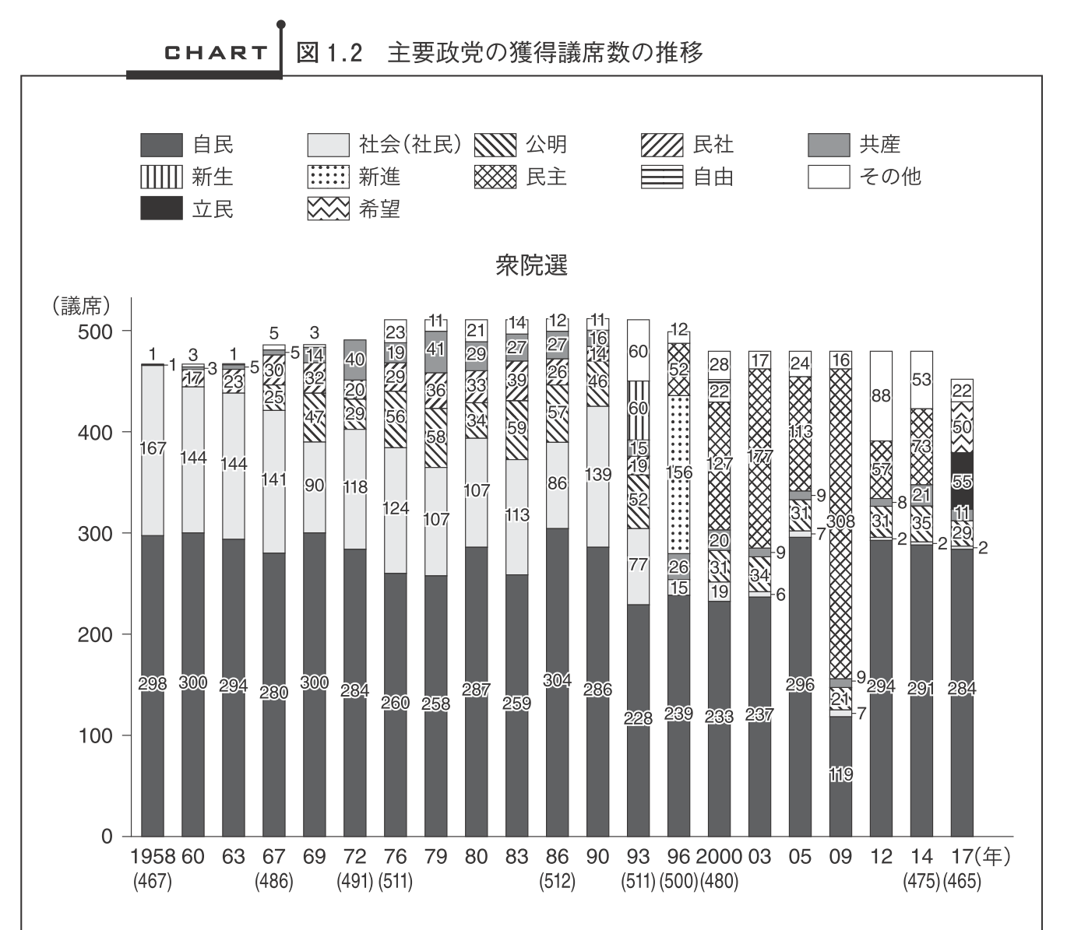

Slide 16
